Slide 1
（戦略領域）
パブリックヘルス／スマートエイジング
Ｈ２９．６．２０
第９回副首都推進本部会議
資料６ー３

Slide 2
第１部 大阪における健康長寿の課題
１ 大阪における健康の現状
① 府民の健康状態
② 医療の供給状況
２ パブッリックヘルス／スマートエイジングの必要性
第２部 府立大学・市立大学の取組み
１ 府立大学の取組み
２ 市立大学の取組み
第３部 行政と連携した取り組み（提案）
１ 健康を支える人材育成の強化
① 地域医療を支える看護職への現任教育
② 需要が高まる専門看護師・リハビリ専門職・保健師の育成強化
２ 健康を支えるネットワーク機能の強化
① 地域包括ケアシステム「大阪モデル」
② 高齢者運動器健康ネットワーク
３ シンクタンク機能の構築
① 心と体の健康を支える産官学連携
② 都市健康・スポーツ研究センター

Slide 3
第１部 大阪における健康長寿の課題

Slide 4
大阪における健康長寿の課題 ①府民の健康状態（有訴率・死亡率・寿命）
※順位は４７都道府県中のワースト順（最下位を１位としている）
有訴者率（2013年）
大阪府は全国のなかでも有訴率が高く（男性1位、女性2位）、死亡原因のトップであるがん（悪性新生物）、二番目の心疾患、あるいは一人当たり医療費が高額になる高血性疾患などでも死亡率が高い。
その結果、平均寿命も全都道府県の中で低い水準にあり、「健康的に生活できる期間」である健康寿命も、男性はワースト４位、女性はワースト３位と、厳しい状況。
 |  | 全国 | 大阪府 | 順位
有訴者率 | 男性 | 27.68 | 29.97 | 2位
 | 女性 | 34.53 | 37.30 | 1位
主要疾患の年齢調整死亡率（2011年）
 |  | 全国 | 大阪府 | 順位
がん (悪性新生物) | 男性 | 182.4 | 198.2 | 4位
 | 女性 | 92.2 | 100.3 | 2位
心疾患 | 男性 | 74.2 | 82.1 | 9位
 | 女性 | 39.7 | 44.8 | 9位
高血性疾患 | 男性 | 2.0 | 5.2 | 1位
 | 女性 | 1.4 | 2.8 | 1位
健康寿命と平均寿命（2013年）
＜凡例＞
①有訴者率・・・ 人口 1000人あたりの，病気やけがなどで自覚症状
のある人（有訴者）の比率。
②年齢調整死亡率・・・ 年齢構成の異なる地域間で死亡状況の比較
ができるように年齢構成を調整した死亡率（人口10万対）
③健康寿命・・・ 日常的・継続的な医療・介護に依存しないで、自分の
心身で生命維持し、自立した生活ができる生存期間のこと
 |  | 全国 | 大阪府 | 順位
健康寿命 | 男性 | 70.42 | 69.39 | 4位
 | 女性 | 73.62 | 72.55 | 3位
平均寿命 | 男性 | 79.59 | 78.99 | 7位
 | 女性 | 86.35 | 85.93 | 8位

Slide 5
大阪における健康長寿の課題 ①府民の健康状態（高齢期の環境）
大阪府は、三大都市の中で最も高い水準で高齢化が推移し、特に単身高齢者世帯（孤独な高齢者）の比率が高く、2035年には全世帯の約１／６が単身の高齢者世帯となる。
また「認知症行方不明者数」では全国ワーストの水準にあり、現在でも年間2000人近い認知症による行方不明者がいるなか、高齢化に伴い更なる増加が危惧される。
三大都市の高齢化率の推移
全世帯に占める単身高齢世帯比率
認知症行方不明者数上位５府県
（65歳以上人口10万人当たり）
実数では
1921人／年
1/6
大阪
愛知
1/10
東京
愛知県
東京都
大阪府
愛知県
東京都
大阪府

Slide 6
大阪における健康長寿の課題 ②医療の供給状況（ヘルスケア人材の不足）
＜保健師の需要拡大と大阪の人材不足＞
保健師の需要が高まる中、大阪府の保健師数は
全国ワースト２。
一方で、保健師確保に関する全国調査によると、市町村が保健師を募集しない理由の４割は「人員枠がない」ことを理由にしている。
保健師数の推移（人口10万人対）
全国
１．医療制度改革による需要拡大
「特定健康診査、特定保健指導」の導入により、高血圧等の異常が見つかった場合、生活習慣病として保健師の指導を受けることが義務づけ
２．高齢社会による需要拡大
超高齢化に伴い、高齢者の在宅介護ケアや介護福祉施設、特定施設入所者における保健師の需要が急増。
愛知県
東京都
大阪府
（全国46位）
＜介護人材の不足（需給ギャップ）＞
大阪府における介護人材の需要予測
大阪府では、2025年には約21.9万人（2012年度の約1.6倍）の介護人材ニーズがあると見込まれるが、介護人材ニーズの増加により、大阪府における需給のギャップ（不足）は約3万4千人と推計されている。
1.6倍
219,190
介護人材不足
（需給ギャップ）
136,355
供給量予測
現状
高齢化の進展と、在宅医療の強化などにより、保健師、訪問看護師（専門看護師）、介護福祉士、リハビリ専門職など、あらゆる方面でのヘルスケア人材が不足すると予想される。
厚生労働省介護人材確保地域戦略会議資料
「介護人材確保の総合的・計画的な推進」（平成27年8月より抜粋）

Slide 7
大阪における健康長寿の課題 ②医療の供給状況（検診／健診）
都道府県別がん検診受診率の比較
（40～69歳／2013年）
＜がん検診受診率＞
がんの早期診断につながる「がん検診受診率」は、大阪府では女性の乳がんのワースト２を除いて、すべての受診率が全国ワースト１。
受診率は全国平均と比べて５～10ポイント低い数値となっている。
 |  | 全国 | 大阪府 | 順位
胃がん | 男性 | 36.6 | 26.9 | 1位
 | 女性 | 28.3 | 19.3 | 1位
大腸がん | 男性 | 28.1 | 21.6 | 1位
 | 女性 | 23.9 | 17.7 | 1位
肺がん | 男性 | 26.4 | 18.0 | 1位
 | 女性 | 23.0 | 14.9 | 1位
乳がん | 女性 | 30.6 | 24.7 | 2位
子宮がん | 女性 | 28.7 | 23.7 | 1位
＜特定健康診査受診率／特定保健指導実施率＞
高血圧や高脂肪、糖尿病などの生活習慣病対策として、特定健診や特定保健指導の効果が期待されているが、大阪はいずれの実施率も低い（保健指導実施率は全国ワースト１）
特定健康診査受診率
（2014年）
特定保健指導実施率
（2014年）
全国平均47.6
全国平均20.7
健康寿命の延伸、QOL （※）の向上を実現するためにはがん検診や特定健診の受診が欠かせない。個人の行動変容に対するアプローチが極めて重要
※ ＱＯＬとは・・・ Quality of Life 『生活の質』と訳され、
人間らしく、満足して生活しているかを評価する概念
ワースト６
ワースト１

Slide 8
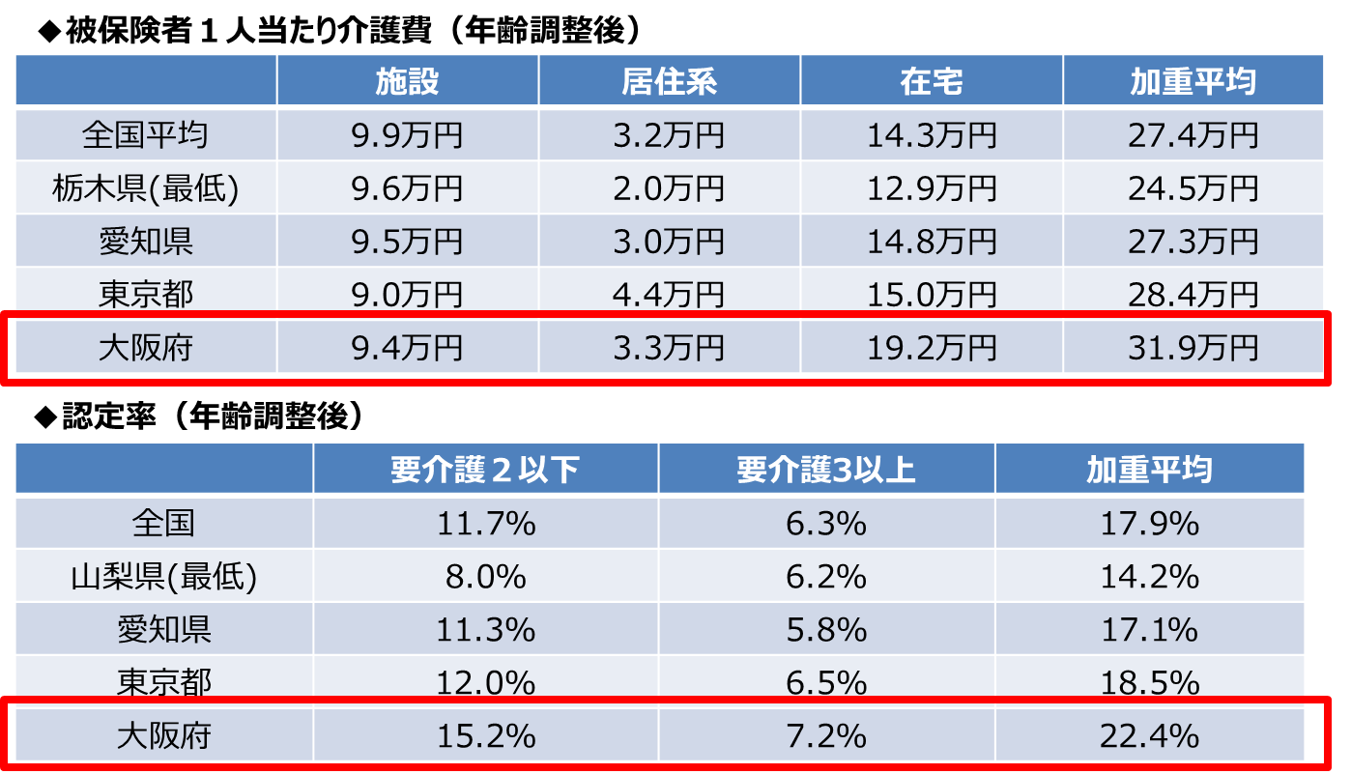
大阪における健康長寿の課題 ②医療の供給状況（行政対応）
府市の健康医療関連予算は増加を続け、一般会計の１／４
介護認定率が全国で最も高く、一人当たり介護費も高い
府市予算に占める福祉費・健康（医療）費
持続可能な健康医療政策を構築するために、サービスの適正な需給関係を確立すべき。

Slide 9
パブリックヘルス／スマートエイジングの必要性
ネックとなっている要因例
（仮説）
大学のポテンシャルと
行政との連携を生かした対策
笑顔あふれる健康と知の未来都市おおさか
大阪の健康課題
健康寿命が短い
受診率が低い
個々人に適切かつ継続的にアドバイスを行い、健康への意識を高めるためのサポート人材が不足している
【ヘルスケア人材の育成強化】
大学の高い人材育成機能を生かし、行政との連携により、真に必要なヘルスケアサポート人材を供給
孤独な高齢者が厳しい終末を迎える
都市化と核家族化により単身高齢者が増える一方で、地域のつながりが薄くなり、孤独死や認知症の徘徊が増加
【地域ネットワークの充実強化】
地域包括ケアシステムを支えるネットワークの強化などにより、最後までその人らしい生き方が出来る取組みを強化
社会保障コストが自治体財政を圧迫
行政サービスに対する過度な依存や、需給バランスのミスマッチなどにより、適正負担となっていない可能性
【健康政策立案の支援強化】
大学と行政が連携するシンクタンク機能を活かし、課題の要因分析と、要因への適切な対応ができる施策立案を支援
恒常的な行政との連携を実現するシンクタンク機能の必要性

Slide 10
パブリックヘルス／スマートエイジングの必要性
大阪が直面する都市問題の中でも、高齢化と健康寿命の延伸は重要課題
この解決には従来の医療、介護保険という行政の努力だけでは不十分で、保険者や住民、さらに現場の医療関係者、介護の様々なプロフェショナルの連携と協力が必要
府市の医療に関する課題解決に、新大学は貢献しうる。
－ プロフェショナル人材の育成（教育者の育成を含む）
例えば指導的役割を担う専門看護師（CNS）の養成強化や、自治体と連携した統括保健師の育成強化などのプロジェクトが考えられる。
また、これら健康増進対策を、個人のQOL（※）向上策へつなげるために、地域の実情に根ざした、住民やNPO、企業や地元自治体と連携したスマートエイジングの取り組みが重要である。
これら、大学と行政が密接に連携することで、大阪の医療戦略を展開していく。
※ ＱＯＬとは・・・ Quality of Life 『生活の質』と訳され、人間らしく、満足して生活しているかを評価する概念

Slide 11
パブリックヘルスとスマートエイジングの必要性（位置づけ）
パブリックヘルスとスマートエイジングの位置付け
行政と大学の新たな役割
パブリックヘルス
スマートシティ
新たな行政ニーズ
新大学と行政の
連携分野
・ 健康管理
・ 疾病予防
－ 保健指導の充実
・ 予防重視
・ レセプトデータ等の活用
ー リハビリ関連職種（理学
療法士等）の質・量の充
実
・ 指導者の育成
・ リカレント教育
ー ヘルスデータの分析
による医療戦略立案
－ 市町村との連携に
よる保健師育成プロ
グラム
－ リハビリ関連職種の指導者育成プログラムの開発と実施
スマートエイジング
平均寿命の延伸
・良質な医療提供
・保険制度による給付
健康寿命の延伸
・健康意識の高揚
・QOL*の追求
保険者や個人、地域に接するときに働きかける
教育に留まらず、実務ニーズに即したサービス／プログラム
＊ＱＯＬとは・・・ Quality of Life 『生活の質』と訳され、
人間らしく、満足して生活しているかを評価する概念

Slide 12
パブリックヘルス／スマートエイジングの分類と取り組みテーマの例
パブリックヘルスのテーマ
スマートエイジングのテーマ
対象 | 取り組みテーマ
児童や学生 若年層や働き手 女性や妊婦 障がい児・者 高齢者 | 肥満の子どもの健康管理 若年層を対象とした生活習慣予防対策 母親の食生活改善による低体重児の減少 重症心身障がい児の地域支援ネットワーク 終活に関する総合相談・支援プログラム
健康に対する
個人の行動変容への
アプローチ
機能 | 取り組みテーマ
高度人材の再教育 ヘルスケア人材の育成 ＱＯＬ人材の育成 地域ネットワーク 健康器具の高度化 栄養学の普及啓発 | 地域医療を支える看護職への現任教育 専門看護師・リハビリ専門職・保健師の育成 ＱＯＬプロモーターの育成 地域包括ケアシステム「大阪モデル」構築 高齢者運動器健康ネットワーク 未病高齢者に対する栄養学的介入法探索
健康を支える
機能を強化する
アプローチ
項目 | 取り組みテーマ
行政データの活用 シンクタンク機能の活用 既存研究の拡充 産官学連携の強化 | ウツタイン大阪プロジェクトの拡充 保健医療データに基づく将来リスクシミュレーション 都市健康・スポーツ研究センター バイオレポジトリー*の機能強化 スマートエイジングシティ研究環 心と体の健康を支える産官学連携事業
エビデンスに基づく
健康施策支援の
アプローチ
* バイレポジトリーとは・・・ 研究のために採取した、尿、血液、細胞、蛋白などの生体材料を採集し、その目録を作成し、保管しておくための施設。

Slide 13
第２部 府立大学と市立大学の取組み

Slide 14
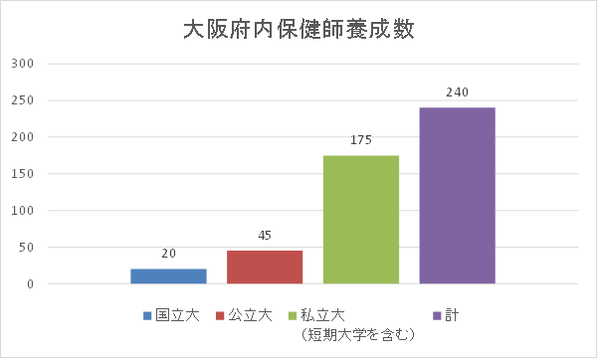
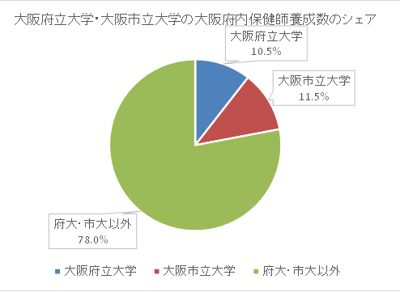
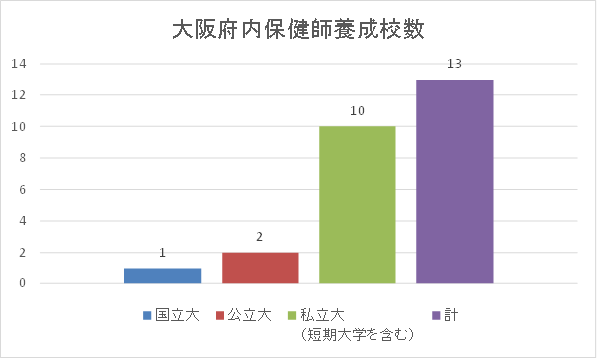
人材養成のシェア（保健師）
１．パブリックヘルス （a）ヘルスケア人材の育成
府立大学、市立大学が供給している保健師は毎年46人(府大22人、市大24人)が定員として割当
府内におけるシェアは１／４程度を占める
※大阪府から各養成機関への割当ベース
※上記の養成人数の他に、他県での実習で別に64名を養成。
※平成27年度卒業生ベース／大阪府内保健師養成人数（実数（209人））により算出
※看護師・保健師の養成人数・養成校数 出典：看護学校便覧2015 医学書院

Slide 15
府立大学でのＣＮＳ養成実績
１．パブリックヘルス （a）ヘルスケア人材の育成
府大は全国で唯一、全11分野の専門看護師を養成する教育機関
全国のCNSの10人に1人は府大卒業生
特に、地域看護及び在宅看護CNSは全国で3人に1人が府大卒業生
32%
31%
今後ニーズの高い
地域包括ケアシステム領域の専門人材が
特に強い
‣地域看護ＣＮＳ：産業保健、学校保健、保健行政、在宅ケアのいずれかの領域において水準の高い看護を提供し、地域の保健医療福祉の発展に貢献する分野。
‣在宅看護ＣＮＳ：在宅で療養する対象者及びその家族が、個々の生活の場で日常生活を送りながら在宅療養を続けることを支援する。また、在宅看護における新たなケアシステムの構築や既存のケアサービスの連携促進を図り、水準の高い看護を提供する分野。

Slide 16
府大における高度療法士養成の取組み
１．パブリックヘルス （a）ヘルスケア人材の育成
【文部科学省 課題解決型高度医療人材養成プログラム】
コア・プロジェクト 在宅ケアを支えるリハビリ専門職の育成プロジェクト
全国の理学療法士・作業療法士養成機関で唯一，文部科学省の選定を受けて実施している事業であり，学士課程では地域包括ケアシステムで求められるニーズに対応出来る人材育成を，現職者対象の教育プログラム（履修証明プログラム）では地域包括ケアシステムの中核を担う人材の育成をそれぞれ目指している。
大阪の公立大学として，地域に大きく貢献しうる，学士課程（学類）と研究科の共同事業であり，全国的に見ても特色のある教育プログラム。
大阪府立大学大学院 総合リハビリテーション学研究科
博士前期課程の人材養成

Slide 17
大阪市立大学の予防医療研究
１．パブリックヘルス （ｂ）先端予防と検診の向上
健康科学イノベーションセンター、先端予防医療研究センターにおける抗疲労研究、先端予防医療研究の強化（都市・地域特性に応じた疾病予防）
健康寿命の延伸が国民的課題である現在では、がんや生活習慣病など多数の国民の健康を害する疾病に対して治療を施すのみではなく「がんを治癒しうる早期段階で発見すること」「健康から病気への移行期であるプレクリニカル（未病）状態を診断して、症状が出る前から医学的に介入する先制医療の重要性」が指摘されている。
疾病は地域ごとに特性があり、その特性に応じた治療・予防対策が必要。
当該研究には、長期間にわたる未病データの蓄積・解析が必要。
市立大学では、『先端予防医療研究センター』を設立(Ｈ26年4月)し、先端予防医療部附属クリニックMedCity21（公立大学法人として全国初の附属検診センター）受診者の同意のもと、バイオリポジトリ事業（多目的健診コホート含む）を用いた研究を展開している。
大阪府下自治体における健診事業と連携し、ゲノム解析センターの整備など、先端予防医療研究機関を強化することにより、「先制医療の開発」や「バイオマーカー開発」並びに「新治療法開発」「新診断法開発」の研究を加速させ、住民の健康寿命の延伸を図るとともに、医療費抑制にも貢献する。

Slide 18
大阪市立大学の先端予防医療研究
１．パブリックヘルス （ｂ）先端予防と検診の向上
・市大の施設連携として行っている先端予防医療研究センターのバイオレポジトリーは
先進的な取り組みとなっている。
大阪市立大学医学部附属病院先端予防医療部附属ｸﾘﾆｯｸ
MedCity21
* バイレポジトリーとは・・・ 研究のために採取した、尿、血液、細胞、蛋白などの生体材料を採集し、その目録を作成し、保管しておくための施設。

Slide 19
市大の地域ネットワークの取組実例
２．スマートエイジング （ｄ）地域包括ケアシステムの推進
「泉北ほっとけないネットワーク」プロジェクト
～市大の取組について～
家政分野において居住環境学科を持つ
生活科学研究科の特色を活かした事例
堺市
大阪府
（住宅政策中心）
市大
（生活科学）
NPO等
泉北ほっとけないネットワーク推進協議会
・府営住宅等の
空き住戸と
空き店舗を福
祉サービス拠点
に転用
・高齢者・障がい
者・こどもを含む
安心居住・
食健康のコミュ
ニティサービスを
提供
・ニュータウン再生
のモデル事業

Slide 20
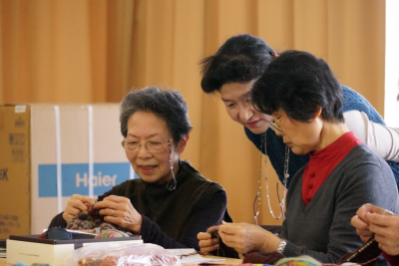
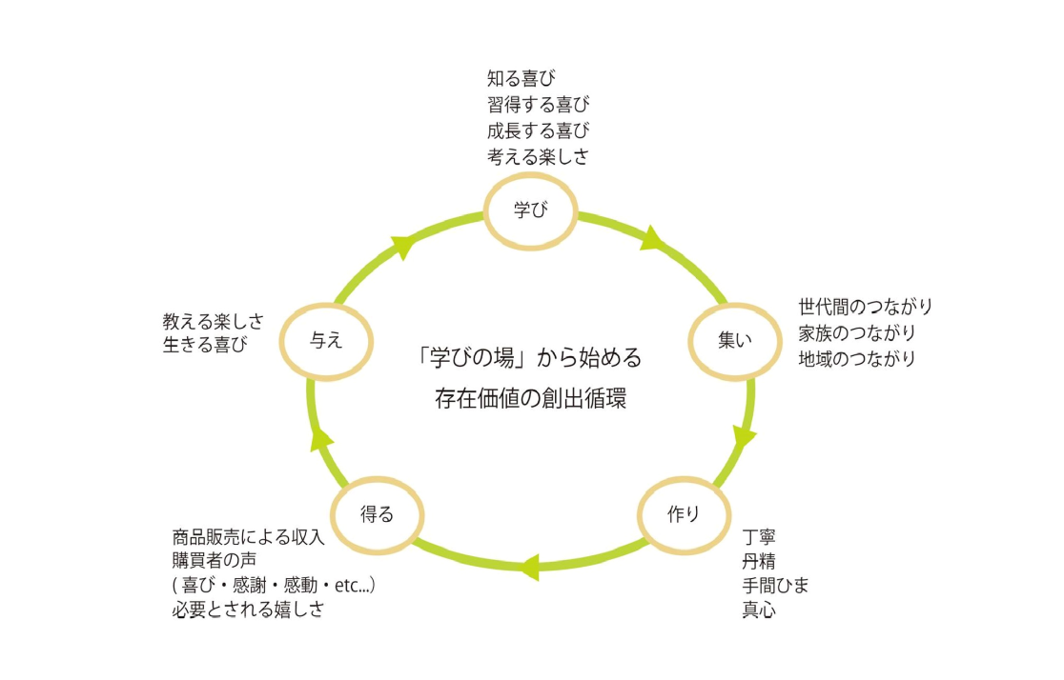
府大の地域ネットワークの取組実例
２．スマートエイジング （ｄ）地域包括ケアシステムの推進
Cocoloito（白鷺団地での取組み）
高齢者が社会に参画できるスクラム型社会を提唱。高齢者の見方を「知見・社会経験の固まり」へと転換し、高齢者も一緒に楽しく働ける社会を構築。
現在は、モデルである堺市の白鷺団地で編み物教室を開催し、持続させていくためのビジネス化への取り組みを実施。また、教室でのコミュニケーションの推進、作品販売による生き甲斐づくりを目指すとともに、最終的には他地域の集合住宅や地方公共団体へのプロジェクト導入を図る。
本活動を通して、祖父母世代の方々が生き甲斐を持つと同時に経済的にも自立し、よりいきいきと日々を過ごす社会を目指している。
＜参画企業・団体＞
大学
公立大学法人大阪府立大学
府大 コミュニティデザイン研究所
学校法人 大阪芸術大学
地方自治体
堺市
堺市東区
企業一覧
株式会社インプルーヴ
有限会社エムズ
株式会社クリーマ
クロバー株式会社
株式会社川崎屋
シー・システム株式会社
株式会社大城
公益財団法人 日本手芸普及協会
丸安毛糸株式会社
有限会社ユース
株式会社りそな銀行

Slide 21
パブリックヘルスのシンクタンク機能
両大学における社会福祉学・居住環境学・栄養学領域
大阪市立大学
大阪府立大学
生活科学部
地域保健学領域
Human
Life
Science
居住環境学科
人間福祉学科
食・健康科学講座
居住環境学講座
総合福祉・心理臨床科学講座
総合福祉・心理臨床科学講座
食品栄養科学科
総合リハビリテーション学類
（栄養療法学専攻）
教育福祉学類
大学院総合リハビリテーション学研究科
栄養支援系領域
●総合福祉科学コース
大学院人間社会システム科学研究科
人間科学専攻
社会福祉学専攻
●臨床心理学コース
大学院生活科学研究科

Slide 22
在宅医療の推進に向けた大阪府立大学と大阪府の連携（全体像）
【大阪府の課題意識】
①訪問看護ステーション
②在宅医療需要
・小規模かつ経営が不安定な事業所が多い。
・土日対応の事業所が少なく、市区町村ごとに
偏在している。
・在宅医療需要の定義が曖昧。
・府策定の地域医療構想において、国の基準に基づき、レセプト
（請求書）データによる在宅医療対象者（人数）を算定したものの、
患者像がわかりづらい。
・患者1人に必要な訪問診療回数（回/月）も不明確。
大阪府立大学による協力
○専門性を活かし、地域貢献を実践
○学部間の連携など分野横断的な研究
【看護学部×経済学部】⇒総合力を発揮
○訪問看護ステーションの経営安定化
○在宅医療需要の把握
【連携事業】
サービス充実に向けた訪問看護事業所の経営分析を実施。
地域医療構想の大阪府民の実態を踏まえた精緻な分析に基づく需要算定。
-1-

Slide 23

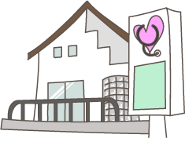
在宅医療の推進に向けた大阪府立大学と大阪府の連携(内容)
①訪問看護ステーションの経営安定化
②在宅医療需要の算定
■28年度の取組概要
・府大において、事業所の実態調査（※１）を活用し、提供可能
なサービスなどの機能面と財務面の各項目をクロス集計するこ
とで、事業所の傾向を分析。
・併せて、個別に事業所へ出向き、ヒアリングを実施することで、
データでは読み取れない事業所の取組を調査。
・サービスが充実した事業所の経営的特徴を分析。
■28年度の取組概要
・基礎資料として、府大と包括提携する羽曳野市の高齢者調査
（※２）を活用。
・高齢者調査の質問項目を分析し、在宅医療対象者を
「外出不可」かつ「病院・診療所にて受診中」、
「要介護度3以上」と定義づけ。
・要介護度別に平均受診回数を乗算することで、訪問診療受
診回数を算定。
・羽曳野市において、要介護度毎に在宅医療需要の対象者とな
る割合を算出。
・同割合を府域の要介護度毎の認定者数に乗算し、府域の
在宅医療需要を算定。
・地域医療構想で算定した在宅医療需要と比較し、
精度検証に活用。
＜プロセス 詳細＞
①府内事業所の収支内訳の平均値を算出
②従業員1人当たりの平均的な貢献利益を算出
③従業員数における損益分岐点を算出
④①～③を各サービス項目に対応した事業所に絞り算出
■上記を活かした29年度の取組み
・事業所の分析結果を基に、訪問看護事業所の経営安定・
機能強化に向けた個別指導（コンサルタント）を実施する
「訪問看護機能強化支援事業」を開始し、府域における
訪問看護サービスの格差解消を図る。
外出不可
要介護度
３以上
受診中
経営標準モデルを活用した個別指導
※１大阪府「平成28年度訪問看護実態調査」
＜在宅医療需要対象者の算定イメージ＞
※２羽曳野市「平成26年度高齢者実態把握調査報告書」
-2-

Slide 24
第３部 行政と連携した取り組み（提案）
１ 健康を支える人材育成の強化
① 地域包括ケアシステムを支える人材育成
② 地域医療を支える看護職への現任教育
③ 需要が高まる専門看護師・リハビリ専門職・保健師の育成強化
２ 健康を支えるネットワーク機能の強化
① 地域包括ケアシステム「大阪モデル」
② 高齢者運動器健康ネットワーク
３ シンクタンク機能の構築
① 心と体の健康を支える産官学連携
② 都市健康・スポーツ研究センター

Slide 25
今後の方向性と具体的な取り組み 【概念図】
大阪府立大学のシーズ
・専門看護師の養成
・薬剤耐性菌（ＡＭＲ）の疫学・基礎研究
・自閉症ペクトラム症児の食支援プログラム など
大阪市立大学のシーズ
・新卒訪問看護師養成の試行
・先端予防医療研究センターのバイオリポジトリーの先進的取組み
・脳性麻痺を予防する最先端医療の実施 など
連携推進
看護学研究科／生命環境科学研究科／総合リハビリテーション学研究科
地域保健学域／生命環境科学域
医学研究科／看護学研究科／生活科学研究科
医学部／生活科学部
今後の方向性
（・予防医療研究への活用など行政データの積極的な活用により、データに
裏付けされた改善可能性のより高い施策の展開で課題を解決する。
・大阪の健康課題に対応したヘルスケア人材を基礎教育内にとどまらず
実践機関と協働して育成し、その資質の向上を図る。
大阪府
・福祉部
・健康医療部
・府民文化部
など
大阪市
・健康局
・福祉局
・経済戦略局
など
具体的な取り組み
・地域包括ケアシステムを支える人材育成
・地域医療を支える看護職への現任教育
・「心と体の健康」を下支えする産民官学連携事業
・大阪における肝炎対策
・若者対象の生活習慣病予防
・母親の栄養・食生活を改善し、低出生体重児の減少を目指す取り組み など

Slide 26
１－① 地域包括ケアシステムを支える人材育成
１．パブリックヘルス （a）ヘルスケア人材の育成
認知症への理解を深めるための普及・啓発の推進
市民講座開催 平成15年1月〜 4回/年
→正しい知識と理解を持ち認知症当人や家族を支援する
「認知症サポーター」を2017年度末までに800万人養成

Slide 27
１－② 地域医療を支える看護職への現任教育
１．パブリックヘルス （a）ヘルスケア人材の育成
○目標と課題
・大阪の地域医療を支える訪問看護師、地域包括支援センターの看護職は民間の小規模事業所に所属しており、現任教育
（継続教育）が十分に行き渡っているとは限らない。
・地域医療を支える人材の質と量の確保は大阪の地域医療・介護の質や確保に影響する。
・新大学において地域医療を支える看護職への現任教育を継続して安定的な府内の地域看護職の質を保証する。
○課題解決への取組み
・大阪府担当部署、各種看護系職能団体などと協働し、訪問
看護師、地域包括支援センター看護職、退院調整部門の
看護師など体制化された現任教育をうけにくい看護職の教育
ニーズを調査し、把握。
・看護基礎教育（学士）課程に地域医療に特化したコースを
選択制でつくり、地域医療を特に志向できる教育を提供。
・病院や関連機関と連携を行い、新卒者や新人（既卒で新た
に訪問看護師や地域包括支援センターなど地域医療を支え
る看護職となる者）への卒後現任教育を提供。
・修士課程において、卒後現任教育を育成できる教育者を育
成。
○取組むための条件
・現任教育について、学士課程及び修士課程が実践現場
と連携できるための、看護学の専任教員を配置している専門
領域を新たにたちあげるか、教員の増員が必要
・地域医療では、高齢者、難病、小児、精神など幅広い分野
を網羅する必要があるため、地域医療を志向する多分野の
教員を配置して強力なバックアップ体制をつくることが必要
・実践に根付く現任教育が必要なため、行政担当部署や職能
団体、各実践機関との連携、協働が必須
○取組みの効果
・質の高い地域医療を支える看護職を安定的に供給できる。
・地域医療の質が向上する。

Slide 28
１－③ 地域包括ケアシステムを支える人材育成
ー需要が高まるリハビリ専門職の育成強化ー
パブリックヘルス
大阪府立大学における 在宅ケアを支えるリハビリ専門職の育成プロジェクト
地域包括ケアシステムの中核を担う人材の育成をめざす、全国的にも先駆的な教育プログラム
リハビリ専門職の
介護予防参画による介護給付費削減実績
（大東市）
在宅ケアの専門性を有した人材の輩出による、
府民の健康
サポート強化、
介護給付費削減

Slide 29
２－① 地域包括ケアシステム“大阪モデル”の構築
２．スマートエイジング （ｄ）地域包括ケアシステムの推進
取組み
住民参加型支援事業の強化と連携的運営
施策支援体制・シンクタンク機能の構築と運営
恒常的ＰＤＣＡサイクルの内在化実現
食栄養指導や健康指導など住民への支援提供は一定の評価があり、
今後は地域を基盤とした統括的相互連携とその継続的支援を実施
府民・市民の日常生活に密着した横断的な施策の企画・実施を行うため、行政・大学の連携した体系的課題研究と解決に向けた施策立案を実施
上記体制全体を定期的に見直すシステムを内在
正確な公共
データの提供
・匿名化
・管理義務化
オープンデータ
気象・ＧＩＳ・交通など
・府大
総合リハビリテーション学研究科／人間社会システム科学研究科／地域保健学域
・市大
生活科学研究科
他の戦略領域
と
の連携
行動データ
・施設利用履歴
課題解決のプロセス
・住民との協議・連携
・施策実施後の検証
・事後評価とフィードバック
・地域特性（偏在分布特性）の同定
・モデル構築と検証シミュレーション
・実施予測検討と重点施策立案
府・市との密接な
連携

Slide 30




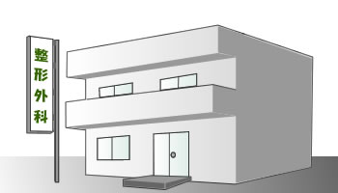
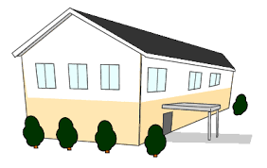

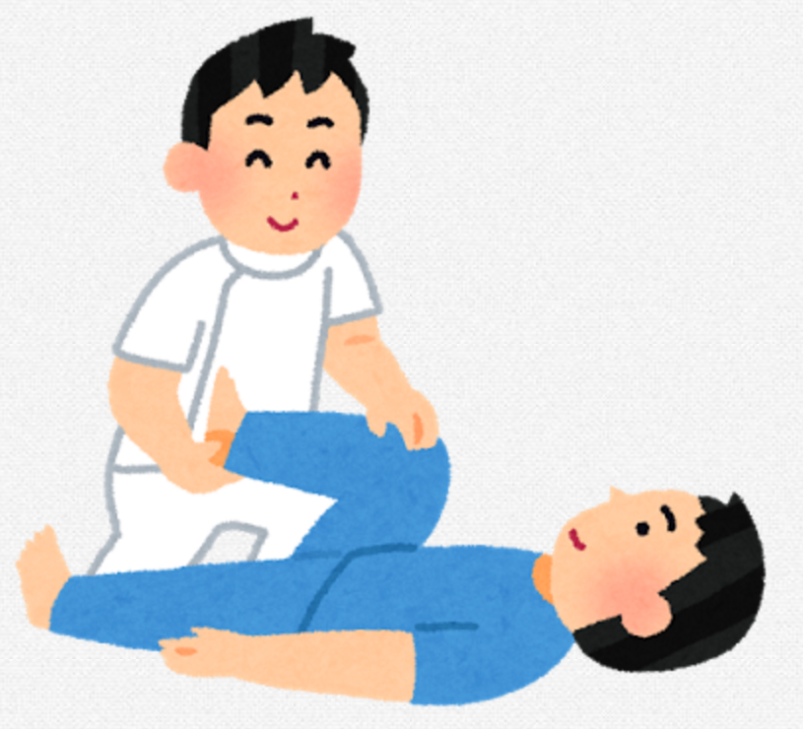
２－②
高齢者運動器健康ネットワーク
２．スマートエイジング （e）運動スポーツによる健康向上
大阪市立大学病院
整形外科
行政
広報
啓蒙活動
運動器健診
患者教育
受診
相談
地域病院
運動器健診
骨粗鬆症治療
かかりつけ医院
受診
受診
骨粗鬆症治療
運動指導
運動啓蒙
リハビリ施設
介護事業者
ロコモ・転倒・骨折予防
医療・介護費抑制
健康寿命増進

Slide 31
３－① 「心と体の健康」を下支えする産民官学連携事業
〜身直な「食の問題・感染症・ストレス」を解決して大きな病気を予防する〜
１．パブリックヘルス （ｂ）先端予防と検診の向上
○目標と課題
・15歳以下の子供、65歳以上の高齢者は重症化食中毒のリスクが極めて高い
・高齢化・がん・糖尿病などが原因となり、易感染性宿主の数がますます増大
・保育所、幼稚園、小学校、高齢者施設で食中毒の集団発生が頻発し、また院内・施設内感染症が大きな課題
・様々な原因に端を発するストレスの蓄積が心の病を引き起こしている
○課題解決への取組み
A. 府大・食品安全科学研究ｾﾝﾀｰの活動を拡大
食品の危害性について正確な知識を保護者、学校、
ｽﾃｰｸﾎﾙﾀﾞｰに対して普及・啓発するﾘｽｸｺﾐｭﾆｹｰｼｮﾝ活動
B.府大・生命環境科学域「食生産科学副専攻」を拡大
行政ﾆｰｽﾞに対応した教育ﾌﾟﾛｸﾞﾗﾑへと進化させ、また
行政での学生ｲﾝﾀｰﾝｼｯﾌﾟを活性化
C. 行政及び地方衛生研究所と連携した食中毒のﾘｽｸ分析
府大・獣医学専攻、市大・生活科学研究科で実施して
いる感染性食中毒の診断・予防研究を、衛生研究所と
連携して食中毒のﾘｽｸ低減を推進
D. 薬剤耐性菌対策
大阪健康安全基盤研究所と府大で既に取り組む国際研究
（SATREPS）の実績と知識を府市施設での薬剤耐性
菌対策事業へ拡大する。また薬剤耐性菌の問題は
人医療と獣医療の連携が必須（One Worldの概念）
E.ストレス低減のため動植物介在療法の導入支援
獣医学課程を有する近畿圏唯一の大学の強みを生かし、
国内の関連団体と連携して動物介在療法を導入を支援、
また、緑地環境科学類の持つ植物栽培等による癒し効果
を利用して、潜在的なストレス低減を行うことで、
深刻な「こころの病」へ発展するのを予防
○取組むための条件
・薬剤耐性菌の院内感染を組み込むなら市大医学部、
医学部付属病院との連携が必須
・ICD（感染制御ﾄﾞｸﾀｰ）との連携
・産民官学間の連携協定締結が望ましい
・状況により行政から大学へ講師派遣を要請
・動物介在療法については、取り組み開始までの準備
期間が必要
・市大・健康科学iｾﾝﾀｰとの連携も視野に入れる
・人獣共通感染症対策事業が望ましい
○取組みの効果
★A, B, C（食の安心・安全対策）
・潜在的な感染性食中毒（下痢症）の発生リスクを
50％低減→50〜60億円/年のコスト削減（資料）
・致命的な重症食中毒の発生数を低減
★D（AMR、院内・施設内感染対策）
・例えば院内感染を1％減少させるためのコストを
官学連携により圧縮できると（数億円/年規模）
★E（動植物介在によるこころの病予防）
・大阪府・自殺対策事業費（H28）8,000万円
・大阪府こころの健康総合センター単年度予算：
約120億円→10年目で10％減少させる

Slide 32
２．スマートエイジング （e）運動スポーツによる健康向上
３－② 大阪総スポーツ実践社会の構築
運動･スポーツの実施による「健康寿命延伸」「“生き甲斐・つながり”作り」「健康観再構築」
大阪府立大学のシーズ
・スポーツ振興（実施率向上）施策研究
・障がい者スポーツの振興研究
・生活不活発病の予防に関する研究
・スポーツによる異世代交流研究 など
大阪市立大学のシーズ
・スポーツ実施率向上のための調査研究
・子どもの活動量調査研究
・健康・運動・スポーツに関する産官学連
携の共同研究 など
連携推進
社会政策学
新 大 学
医学
栄養学
都市健康・スポーツ研究センター
（シンクタンク機能）
公衆衛生学
看護学
社会福祉学
（課題）
①身体運動（スポーツ）の実施実態について詳細に把握し、施策を企画立案。
②身体運動（スポーツ）の実施環境（施設・指導者など）について、実態を把握。
③必要とする身体運動情報が必要とする人に届く広報、告知活動の検討・充実。
④地域で自立した身体運動（スポーツ）活動が実施できるよう、組織化の促進。
⑤さまざまなニーズ（年齢・志向・身体状況など）に対応できるメニューの開発。
⑥スポーツを通じた「心身ともに健康的で真に豊かな生活」の啓発。
⑦国内外の最新情報・成功事例を収集し、研究・企画に活用。
リハビリテーション学
工学
大阪府
・府民文化部生涯スポーツ振興課
・教育庁保健体育課
など
目標
大阪市
・健康福祉局
・経済戦略局
・市立中学・高等学校（咲くやこの花、桜宮） など
健康寿命延伸
生き甲斐・つながり作り
医療費適正化
健康観再構築

Slide 33
パブリックヘルス／スマートエイジングのシンクタンク機能
新大学における分野横断的な取り組み
居住環境
両大学がもつ教育研究資源を柔軟かつ最大限に活用する「スマートエイジングシティ研究環」を学長直轄で設置
「スマートエイジングシティ研究環」では、長寿社会における社会的な健康・個々人のライフスタイル（幸福な生活）の追求を目的とした教育研究を一体化し、複合化する日常生活における住民の課題研究を行うとともに、分野横断の視点をもった専門人材を養成
実践の場として、府・市、地域住民、民間企業、ＮＰＯなどで構成するフォーラムを創設し、地域特性に応じて柔軟にプロジェクトチームを編成
栄養
社会福祉
スマート
エイジングシティ
研究環
情報通信
・・・
・・・
工学
法律
地域住民
民間企業
NPOなど
府・市
総合研究フォーラム
プロジェクトＡ
プロジェクトＢ
プロジェクトＣ
プロジェクトＤ

Slide 34
課題解決のためのシンクタンク機能の重要性
例えば医療介護の予算効果が低いことの原因は、都市の高齢者の介護予防、自立支援といった生活インフラ全体の課題に起因。
今後、府市と新大学が連携し、予防医療研究への活用など行政データの積極的な活用による課題解決に取り組むことで、データに裏付けされた改善可能性のより高い施策を展開し、課題解決の可能性を高めることができる。
公立大学である府大・市大と府市の連携により、高齢者にとっての都市全体のあり方（スマートエイジング）に関する政策研究を実施するなど他の先行事例を参考にシンクタンク機能を発揮することができる。
大学と行政が連携したシンクタンク機能を通じて
パブリックヘルス／スマートエイジングの取組みを高度化

Slide 35
シンクタンク機能テーマ例
大阪における重要課題
行政単体での
取り組みの限界
シンクタンクによる
課題解決の可能性（案）
地域医療構想の実現に向けて各医療圏懇話会での病院機能調整
機能変更による医療介護資源の変化や経営インパクトなどが定量的にデータ分析が必要
中立的でファクトに基づく論理的な調整推進機能
①
重要データ項目含めた事前の統計調査設計
医療介護資源の不足に対応した在宅医療体制構築のグランドデザイン
在宅医療については、医療従事者の多職種連携から住まいのあり方まで行政組織横断的な対応が必要（健康医療部、福祉部、まちづくり部）
モデル地区での行政・URなどの民間企業を交えたフィールド実証実験
②
保健医療計画など中期計画に基づいた個別事業の企画立案
厳しい財政状況下で企画立案能力が低減している可能性
他の自治体などでの豊富な事例研究に基づく企画立案
③
地域特性に応じ、行動経済学や社会心理学など、他領域まで学際的に踏み込んだ精緻な検証が可能
個別事業の進捗・達成状況のレビュー
複合的な要因分析や統計解析による評価が不足しているため改善のPDCAが回りにくい
第３者の立場で継続的で客観的な評価可能
④
高額医療の抑制に関するガイドライン
高額新薬の適用や、終末期医療のあり方などは地方行政単体での判断を超える
北欧諸外国の事例などの研究や厚労省との連携
⑤

Slide 36
大阪の都市課題解決のプロセス
①データサイエンス（ビッグデータ、ICT、IoT) ②社会実験 ③プラットフォーム を活用し、各種の都市課題の見える化（顕在化）とインテグレーション化（統合化）を図り、社会実装を目指す。さらに、実装された社会から新たな課題が発掘され循環型（ＰＤＣＡ）プロセスとなる。
①様々なビッグデータ
②モデル・フィールド
（実証社会実験を展開する場）
公共保有情報
（匿名化）
未病データ
固有のデータ
（適宜追加）
モデル的に展開する
フィールドの確保、
エリアの設定
データの抽出や分析
固有の都市課題・
地域課題に対応
匿名性が確保された公共保有の情報
地域固有の調査
や情報等
の収集・分析
データマネジメントセンター
検診・健診に
よる臨床データ
健康データ
見える化
③プラットフォーム
データの蓄積・提供・活用・分析
と実証社会実験を展開できる
ステークホルダーによる
プラットフォームの形成
（地域×公共×民間×大学 等）
社会実装

